Slide 1
科学计算包SciPY及应用
第11讲

Slide 2
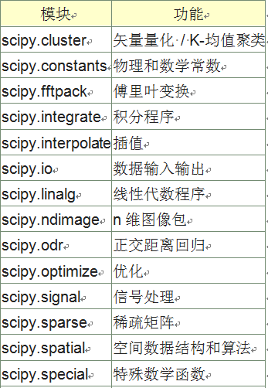
Scipy简介
解决python科学计算而编写的一组程序包
快速实现相关的数据处理
如以前的课程中的积分

Slide 3
Scipy提供的数据I/O
相比numpy，scipy提供了更傻瓜式的操作方式
二进制存储
from scipy import io as fio
import numpy as np
x=np.ones((3,2))
y=np.ones((5,5))
fio.savemat(r'd:\111.mat',{'mat1':x,'mat2':y})
data=fio.loadmat(r'd:\111.mat',struct_as_record=True)
data['mat1']

Slide 4
Scipy的IO
data['mat1']
array([[ 1., 1.],
[ 1., 1.],
[ 1., 1.]])
data['mat2']
array([[ 1., 1., 1., 1., 1.],
[ 1., 1., 1., 1., 1.],
[ 1., 1., 1., 1., 1.],
[ 1., 1., 1., 1., 1.],
[ 1., 1., 1., 1., 1.]])

Slide 5
统计假设与检验 stats包
stats提供了产生连续性分布的函数，
均匀分布(uniform)、
正态分布（norm）、
贝塔分布（beta）；
产生离散分布的函数，
伯努利分布（bernoulli）、
几何分布（geom）
泊松分布 poisson
使用时，调用分布的rvs方法即可

Slide 6
统计假设与检验 stats包
import scipy.stats as stats
x=stats.uniform.rvs(size=20)
#产生20个在[0，1]均匀分布的随机数
y=stats.beta.rvs(size=20,a=3,b=4)
产生20个服从参数a=3，b=4的贝塔分布随机数
z=stats.norm.rvs(size=20,loc=0,scale=1)
产生了20个服从[0，1]正态分布的随机数
x=stats.poisson.rvs(0.6,loc=0,size=20)
产生poisson分布

Slide 7
假设检验
假设给定的样本服从某种分布，如何验证？
import numpy as np
import scipy.stats as stats
normDist=stats.norm(loc=2.5,scale=0.5)
z=normDist.rvs(size=400)
mean=np.mean(z)
med=np.median(z)
dev=np.std(z)
print('mean=',mean,' med=',med,' dev=',dev)
设z是实验获得的数据，如何验证它是否是正态分布的？

Slide 8
假设检验
假设给定的样本服从某种分布，如何验证？
statVal, pVal = stats.kstest(z,'norm',(mean,dev))
print('pVal=',pVal)
计算得到：
pVal= 0.667359687999
结论：我们接受假设，既z数据是服从正态分布的

Slide 9
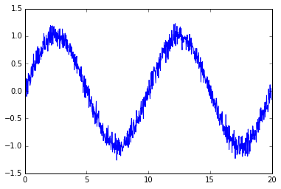
信号特征
低频的原始信号，加高频的噪声
如何去掉噪声？

Slide 10
快速傅里叶变换 FFT
应用范围非常广，在物理学、化学、电子通讯、信号处理、概率论、统计学、密码学、声学、光学、海洋学、结构动力学等
原理是将时域中的测量信号转换到频域，然后再将得到的频域信号合成为时域中的信号
时域信号转换为频域信号时，将信号分解成幅值谱，显示与频率对应的幅值大小
一个信号是由多种频率的信号合成的
将这些信号分离，就能去掉信号中的噪声

Slide 11
快速傅里叶变换 FFT
Scipy类库中提供了快速傅里叶变换包fftpack

Slide 12
FFT应用案例—产生带噪声的信号
import numpy as np
import matplotlib.pyplot as plt
from scipy import fftpack as fft
timeStep = 0.02 # 定义采样点间隔
timeVec = np.arange(0, 20, timeStep) # 生成采样点
# 模拟带高频噪声的信号sig
sig = np.sin( np.pi / 5 * timeVec) + 0.1 * np.random.randn(timeVec.size) # 表达式中后面一项为噪声
plt.plot(timeVec, sig)
plt.show()

Slide 13
信号特征
低频的原始信号，加高频的噪声
如何去掉噪声？

Slide 14
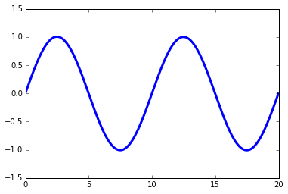
FFT信号变换 sig已知
n=sig.size
sig_fft = fft.fft(sig) # 正变换后的结果保存在 sig_fft中
sampleFreq = fft.fftfreq(n, d=timeStep) # 获得每个采样点频率幅值
pidxs = np.where(sampleFreq > 0) # 结果是对称的，仅需要使用谱的正值部分来找出信号频率
freqs = sampleFreq[pidxs] # 取得所有正值部分
power = np.abs(sig_fft)[pidxs] # 找到对应的频率振幅值
freq = freqs[power.argmax()] # 假设信噪比足够强，则最大幅值对应的频率，就是信号的频率
sig_fft[np.abs(sampleFreq) > freq] = 0 # 舍弃所有非信号频率
main_sig = fft.ifft(sig_fft) # 用傅立叶反变换，重构去除噪声的信号
plt.plot(timeVec, main_sig, linewidth=3)

Slide 15
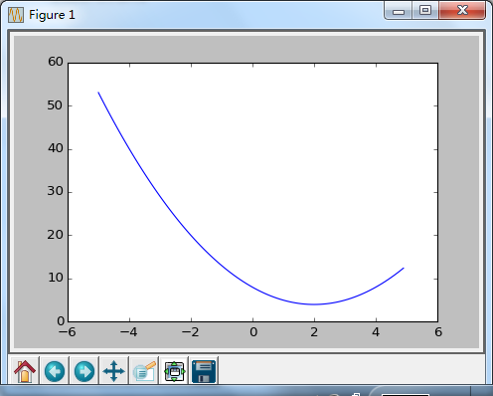
寻优
f(x)=x²-4*x+8 在x=2的位置，函数有最小值4

Slide 16
寻优
scipy.optimize包提供了求极值的函数fmin
from scipy.optimize import fmin
import numpy as np
def f(x):
return x**2-4*x+8
print (fmin(f, 0))
Optimization terminated successfully.
Current function value: 4.000000
Iterations: 27
Function evaluations: 54

Slide 17
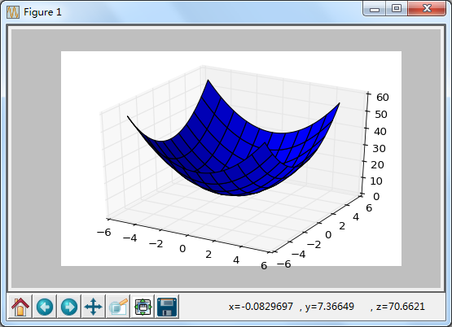
多维寻优
z=x²+y²+8
from scipy.optimize import fmin
def myfunc(p): # 注意定义
x,y=p
return x**2+y**2+8
p=(1,1)
print (fmin(myfunc, p ))

Slide 18
多维寻优
Optimization terminated successfully.
Current function value: 8.000000
Iterations: 38
Function evaluations: 69
[ -2.10235293e-05 2.54845649e-05]

Slide 19
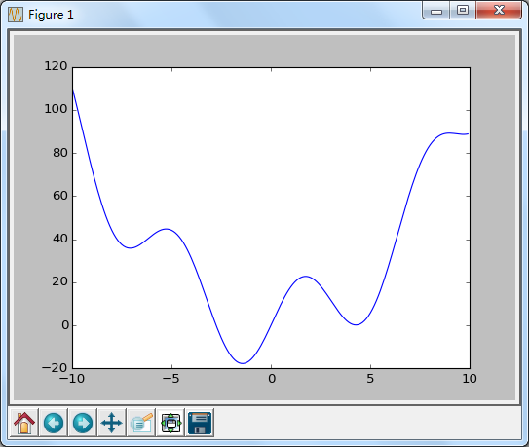
全局寻优
y=x² + 20 sin(x)

Slide 20
全局寻优---0开始
from scipy import optimize
import matplotlib.pyplot as plt
import numpy as np
def f(x):
return x**2 + 20 * np.sin(x)
ans=optimize.fmin_bfgs(f, 0)
print(ans)

Slide 21
全局最优求解
Optimization terminated successfully.
Current function value: -17.757257
Iterations: 5
Function evaluations: 24
Gradient evaluations: 8
当起始点设置为0时，它找到了0附近的最小极值点，该解也是全局最优解

Slide 22
全局寻优---5开始
from scipy import optimize
import matplotlib.pyplot as plt
import numpy as np
def f(x):
return x**2 + 20 * np.sin(x)
ans=optimize.fmin_bfgs(f, 5)
print(ans)

Slide 23
全局最优求解
Optimization terminated successfully.
Current function value: 0.158258
Iterations: 5
Function evaluations: 24
Gradient evaluations: 8
[ 4.27109534]
当起始点设置为5时，它找到了5附近的局部最优

Slide 24
全局最优求解—代替方案optimize.fminbound
from scipy import optimize
import numpy as np
def f(x):
return x**2 + 20 * np.sin(x)
ans = optimize.fminbound(f, -100, 100)
print(ans)
print(f(ans))
-1.42755181859
-17.7572565315

Slide 25
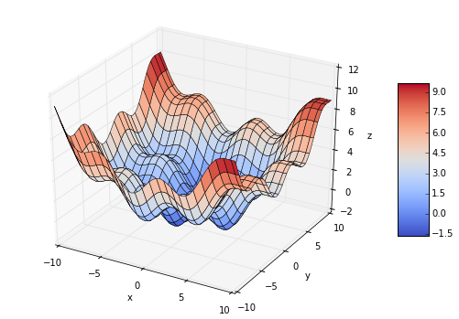
高维网格寻优
def f(x,y):
z=(np.sin(x)+0.05*x**2) + np.sin(y)+0.05*y**2
return z

Slide 26
高维网格寻优
import numpy as np
def f(p):
x,y=p
ans=(np.sin(x)+0.05*x**2) + np.sin(y)+0.05*y**2
return ans
import scipy.optimize as opt
rranges = (slice(-10, 10, 0.1), slice(-10, 10, 0.1))
res=opt.brute(f,rranges)
print(res)
print(f(res))
x和y都是在-10,10区间内，采用步长0.1进行网格搜索求最优解
[-1.42755002 -1.42749423]
-1.77572565134

Slide 27
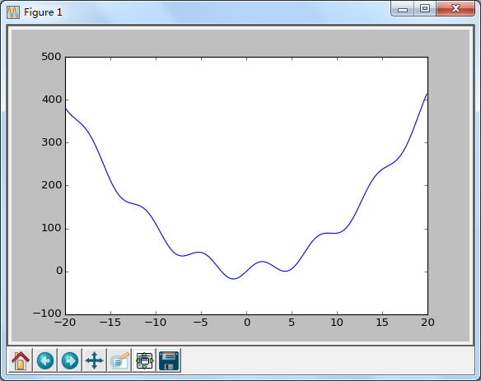
求解一元高次方程的根
from scipy import optimize
import numpy as np
def f(x):
return x**2 + 20 * np.sin(x)
ans = optimize.fsolve(f, -4)
print(ans)
print(f(ans))
[-2.75294663]
[ 1.68753900e-14]
# 不同的初值，会怎么样？

Slide 28
非线性方程组求解
scipy. optimize的fsolve函数也可以方便用于求解非线性方程组
求解原则：将方程组的右边全部规划为0
将方程组定义为如下格式的python函数
def f(x):
x1,x2,…, xn=x
return [f1(x1, x2,…, xn), f2(x1,x2,…, xn),….]

Slide 29
非线性方程组求解 例子
2*x₁+3=0
4*x₀² + sin(x₁*x₂)=0
x₁*x₂/2 – 3=0

Slide 30
非线性方程组求解 例子
from scipy.optimize import fsolve
from math import *
def f(x):
x0, x1,x2 = x
return [2*x1+3, 4*x0*x0 + sin(x1*x2), x1*x2/2 - 3]
ans = fsolve(f, [1.0,1.0,1.0])
print (ans)
print (f(ans))
[-0.26429884 -1.5 -4.]
[0.0, 1.1482453876610066e-10, 6.4002136923591024e-12]

Slide 31
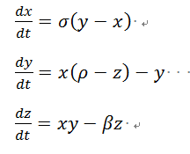
常微分方程组求解
洛仑兹函数可以用下面微分方程描述
方程定义了三维空间中各个坐标点上的速度矢量。从某个坐标开始沿着速度矢量进行积分，就可以计算出无质量点在此空间中的运动轨迹
σ,ρ,β为三个常数，x,y,z为点的坐标

Slide 32
常微分方程组求解
Scipy中提供了函数odeint，负责微分方程组的求解
是一个参数非常复杂的函数，但通常我们关心的只是该函数的前3项，因此，函数的调用格式可以缩写为：
odeint(func, y0, t)
func是有关微分方程组的函数，
y0是一个元组，记录每个变量的初值，
t则是一个时间序列。
使用时请注意，oedint函数，要求微分方程必须化为标准形式，即dy/dt=f(y,t)。

Slide 33
常微分方程组求解 lorenz函数
def lorenz(w, t):
# 给出位置矢量w，和三个参数r,p, b计算出
r=10.0
p=28.0
b=3.0
# w是 x,y,z的值
x, y, z = w
# 直接与lorenz的计算公式对应
return np.array([r*(y-x), x*(p-z)-y, x*y-b*z]) # 三个微分方程，每个作为一项，写进一个列表中

Slide 34
常微分方程组求解 loren函数
import numpy as np
t = np.arange(0, 30, 0.01) # 创建时间点
# 调用odeint对lorenz进行求解, 用两个不同的初始值
track1 = odeint(lorenz, (0.0, 1.00, 0.0), t)
track2 = odeint(lorenz, (0.0, 1.01, 0.0), t)
# 绘图
from mpl_toolkits.mplot3d import Axes3D
import matplotlib.pyplot as plt
fig = plt.figure()
ax = Axes3D(fig)
ax.plot(track1[:,0], track1[:,1], track1[:,2])
ax.plot(track2[:,0], track2[:,1], track2[:,2])
plt.show()
print(track1)

Slide 35
曲线拟合 curve-fit
给定的y=ax+b函数上的一系列采样点，并在这些采样点上增加一些噪声，然后利用scipy optimize包中提供的curve_fit方法，求解系数a和b

Slide 36
曲线拟合 curve-fit
from scipy import optimize
import matplotlib.pyplot as plt
import numpy as np
def f(x,a,b):
return a*x + b

Slide 37
曲线拟合 curve-fit
x = np.linspace(-10, 10, 30)
y = f(x,2,1)
ynew= y+ 3*np.random.normal(size=x.size) # 产生带噪声的数据点
popt, pcov = optimize.curve_fit(f,x,ynew)
print(popt)
print (pcov)
plt.plot(x,y,color='r',label='orig')
plt.plot(x,popt[0]*x+popt[1],color='b',label='fitting')
plt.legend(loc='upper left')
plt.scatter(x,ynew)
plt.show()

Slide 38
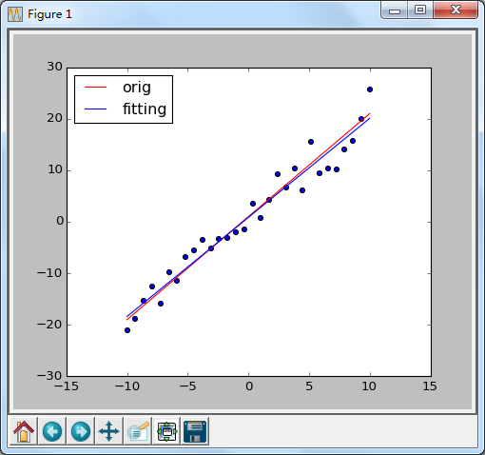
曲线拟合 curve-fit
popt= [ 1.99022068 0.34002638]
pcov= [[ 6.14619911e-03 -1.53673628e-11]
[ -1.53673628e-11 2.19002498e-01]]
popt列表包含每个参数的拟合值，此例求得的a为1.99022068，b为0.34002638。pcov列表的对角元素是每个参数的方差。通过方差，可以评判拟合的质量，方差越小，拟合越可靠

Slide 39
插值
根据现有的试验点值，去预测中间的点值
采用线性、两次样条、三次样条插值

Slide 40
插值---案例
首先在[0,10π]区间里等间距产生了20个采样点，并计算其sin值，模拟试验采集得到的20个点
采用线性、两次样条、三次样条插值函数插值拟合原函数sin(x)

Slide 41
插值---案例
import numpy as np
from scipy.interpolate import interp1d
import matplotlib.pyplot as plt
x=np.linspace(0,10*np.pi,20) #产生20个点
y=np.sin(x)
# x,y 现在是假设的采样点

Slide 42
插值---案例
fl=interp1d(x,y,kind='linear') # 线性插值函数
fq=interp1d(x,y,kind='quadratic') # 二次样条插值
fc=interp1d(x,y,kind='cubic') # 三次样条插值
xint=np.linspace(x.min(),x.max(),1000) # 产生插值点
yintl=fl(xint) # 由线性插值得到的函数值
yintq=fq(xint) # 由二次样条插值函数计算得到的函数值
yintc=fc(xint) # 由三次样条插值函数计算得到的函数值
plt.plot(xint,yintl,color='r', linestyle='--',label='linear')
plt.plot(xint,yintq,color='b' ,label='quadr')
plt.plot(xint,yintc,color='b' ,linestyle='-.',label='cubic')
plt.legend()
plt.show()

Slide 43
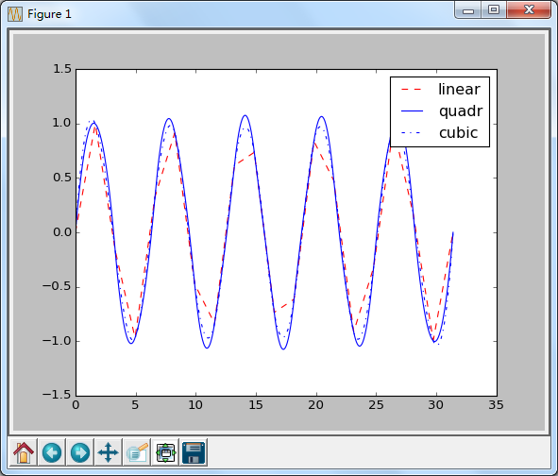
插值---案例

Slide 44
插值---模拟带噪声的问题
Scipy还可以对含有噪声的数据，进行样条插值并自动过滤部分噪声，使用UnivariateSpline函数，并启动其s参数即可实现该功能
from scipy.interpolate import UnivariateSpline

Slide 45
插值---模拟带噪声的问题
import numpy as np
from scipy.interpolate import UnivariateSpline
import matplotlib.pyplot as plt
sample=50
x=np.linspace(1,20*np.pi,sample)
y=np.sin(x) + np.log(x) + np.random.randn(sample)/10
#在函数取值上增加了正态分布的随机噪声

Slide 46
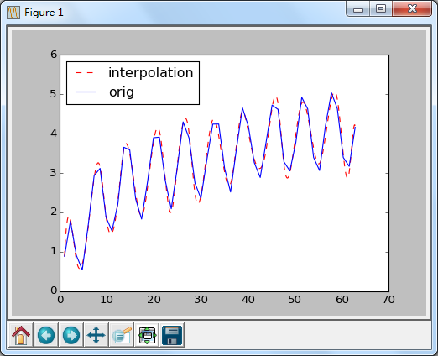
插值---模拟带噪声的问题
f=UnivariateSpline(x,y,s=1) # s=1 启用s参数，生成行条函数
xint=np.linspace(x.min(),x.max(),1000)
yint=f(xint)
plt.plot(xint,yint,color='r', linestyle='--',label='interpolation')
plt.plot(x,y,color='b' ,label='orig')
plt.legend(loc='upper left')
plt.show()

Slide 47
多项式拟合处理
import numpy as np
import matplotlib.pyplot as plt
from scipy import signal # 引入信号处理包
from pylab import *
mpl.rcParams['font.sans-serif'] = ['SimHei']
X=np.mafromtxt(r"E:\teach\教改项目教材\墨翠样品拉曼光谱\墨翠墨绿四季豆.txt")
X=X.data
x=X[:,0] # 文件的第一列为拉曼测量的波数
y=X[:,1] # 第二列为拉曼响应信号
plt.ylabel(u'拉曼响应')
plt.xlabel(u'波数')
plt.plot(x,y,'r',label='orig') # 画带有基线的信号
plt.plot(x, signal.detrend(y), 'b',label='detrend') # 画去掉基线后的信号
plt.legend()
plt.show()

Slide 48
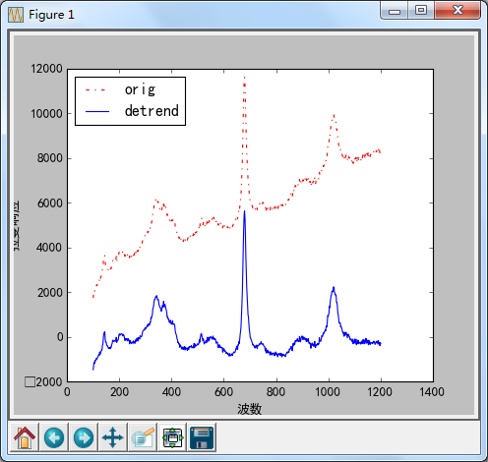
多项式拟合处理

Slide 49
模式聚类
Scipy的聚类分析中主要提供了矢量量化分析和系统聚类法

Slide 50
模式聚类
import numpy as np
from scipy.cluster import vq
import matplotlib.pyplot as plt
class1=np.random.randn(30,2)+10 # 产生第一个正态分布类，基础抬高10
class2=np.random.randn(40,2)-10 # 产生第二个正态分布类，基础降低10
class3=np.random.randn(50,2) # 产生第三个正态分布类
data=np.vstack([class1,class2,class3]) #将数据叠合到一起，形成一个矩阵

Slide 51
模式聚类
centroid, var=vq.kmeans(data,3)
# 用k均值聚类法聚类，指定按3个类别聚类，获取类中心和方差
key,distance=vq.vq(data,centroid) # 根据聚类中心，将不同的样本分类
vqclass1=data[key==0] # 取出类别0
vqclass2=data[key==1]
vqclass3=data[key==2]
plt.scatter(vqclass1[:,0],vqclass1[:,1],marker='o', color="r",label='c1') # 为类0 制图
plt.scatter(vqclass2[:,0],vqclass2[:,1],marker='1', color="g" ,label='c2')
plt.scatter(vqclass3[:,0],vqclass3[:,1],marker='2', color="b",label='c3')
plt.legend(loc='upper left')
plt.show()

Slide 52
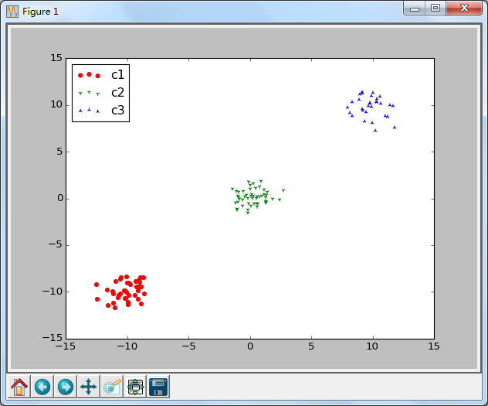
模式聚类

